Slide 1
UBND PHƯỜNG HƯNG ĐẠO
TRƯỜNG TIỂU HỌC ĐA PHÚC
Hoạt động trải nghiệm lớp 3
TUẦN 29
CHỦ ĐỀ: LÀM BẠN VỚI THIÊN NHIÊN
Hoạt động giáo dục theo chủ đề:
Tuyên truyền bảo vệ thiên nhiên
GV: Nguyễn Thị Xuân

Slide 2

1. Khởi động

Slide 3
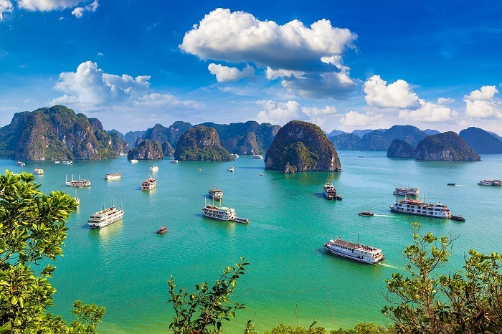
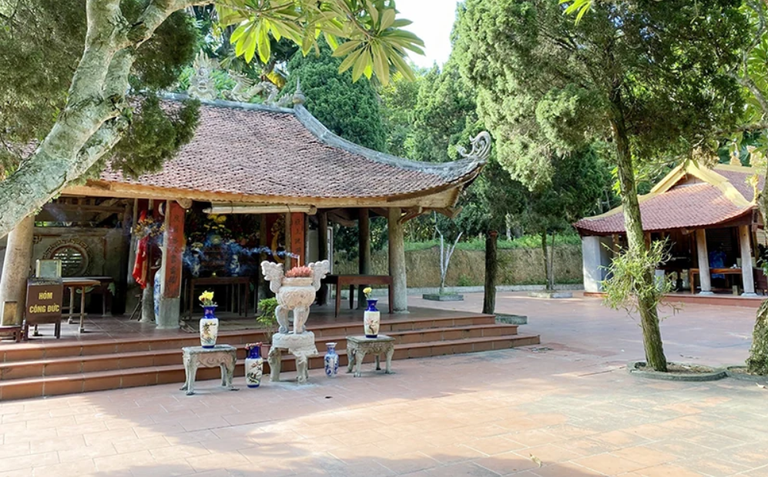
Quan sát hình sau và trả lời câu hỏi:
* Đây là địa danh nào?
* Em đã được đi tham quan chưa?
* Khi tới đó em có thấy những hành vi làm xấu, làm bẩn cảnh quan chung không?
* Em cảm thấy thế nào khi nhìn thấy hành vi xấu đó?

Slide 4

2. Khám phá

Slide 5

Trò chơi “Nên hay không nên?”
Luật chơi:
- HS lên bảng diễn tả hành vi ứng xử với cảnh quan thiên nhiên cho sẵn như: Vứt rác bừa bãi; Nhặt rác bỏ vào thùng;…
- Cả lớp ngồi dưới quan sát và đưa ra phán đoán đó là hành vi “Nên” hay “Không nên”. Giơ biểu tượng mặt cười, mặt mếu thể hiện sự đồng tình hoặc phản đối.

Slide 6


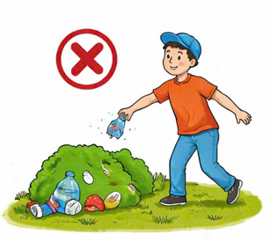
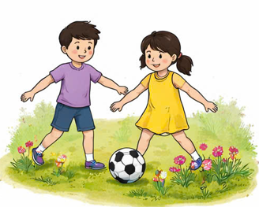
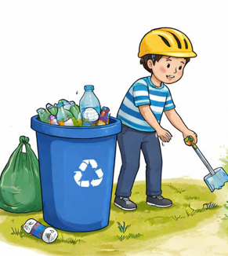


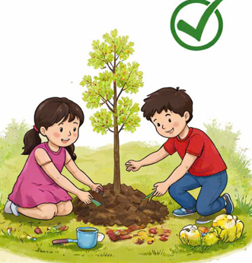
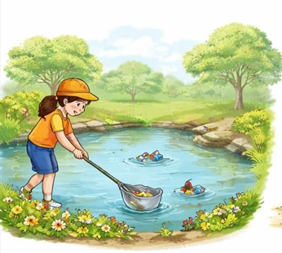
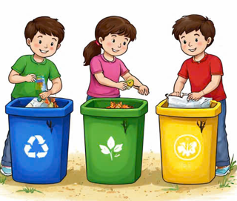
“Nên” hay “ Không nên”

Slide 7

Kết luận
Chúng ta vừa thấy những hành động thường diễn ra ở nơi công cộng. Chúng ta nên tránh những việc không nên làm và tích cực làm những việc tốt để bảo vệ cảnh quan thiên nhiên.

Slide 8
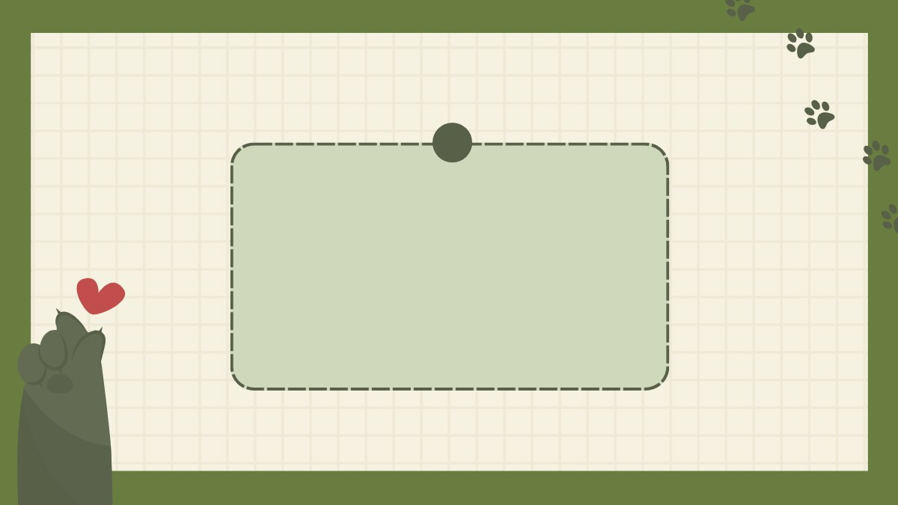
Thứ Sáu ngày 20 tháng 3 năm 2026
Hoạt động trải nghiệm
Hoạt động giáo dục theo chủ đề: Tuyên truyền bảo vệ thiên nhiên
3. Thực hành

Slide 9
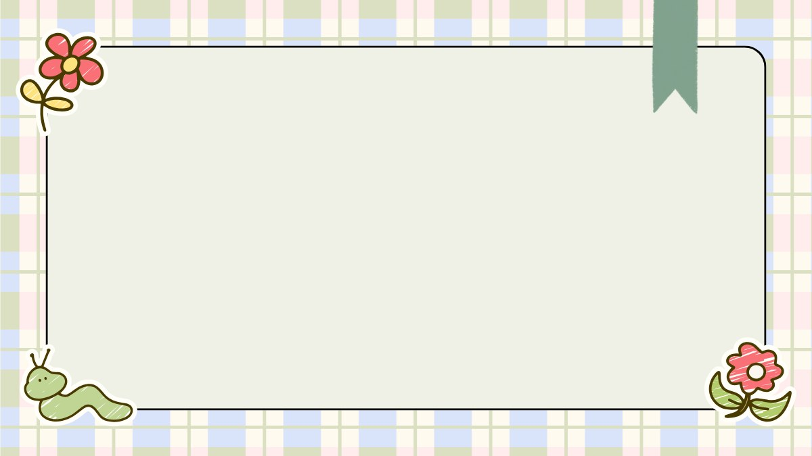
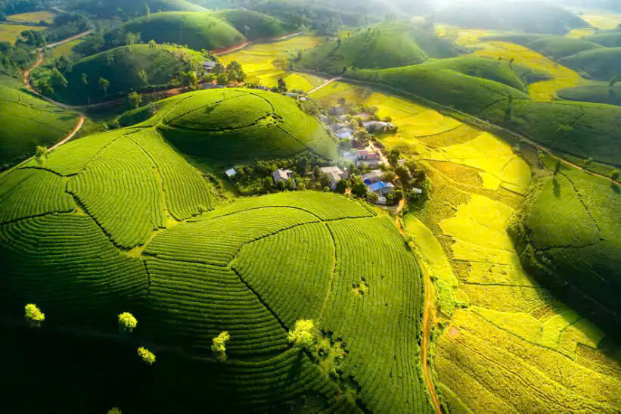
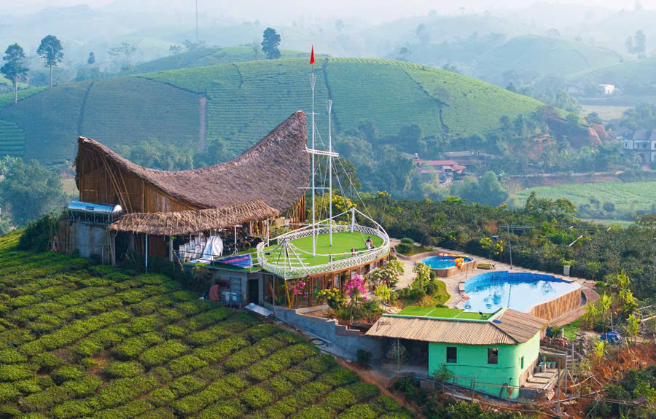
Thứ Sáu ngày 20 tháng 3 năm 2026
Hoạt động trải nghiệm
Hoạt động giáo dục theo chủ đề: Tuyên truyền bảo vệ thiên nhiên

Slide 10

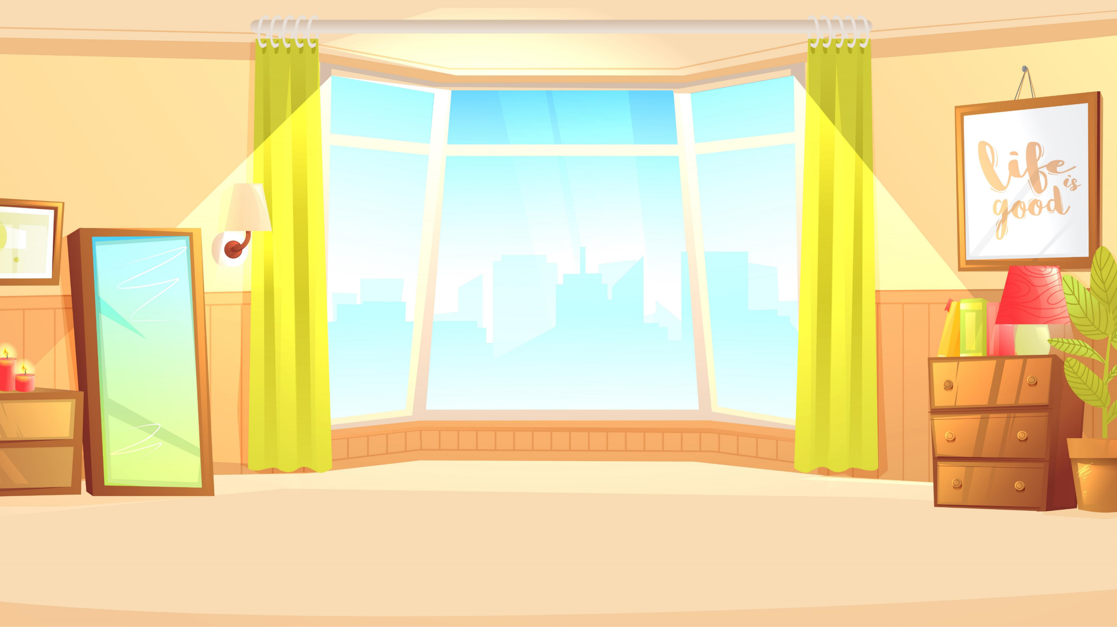
Thảo luận nhóm 4

Slide 11
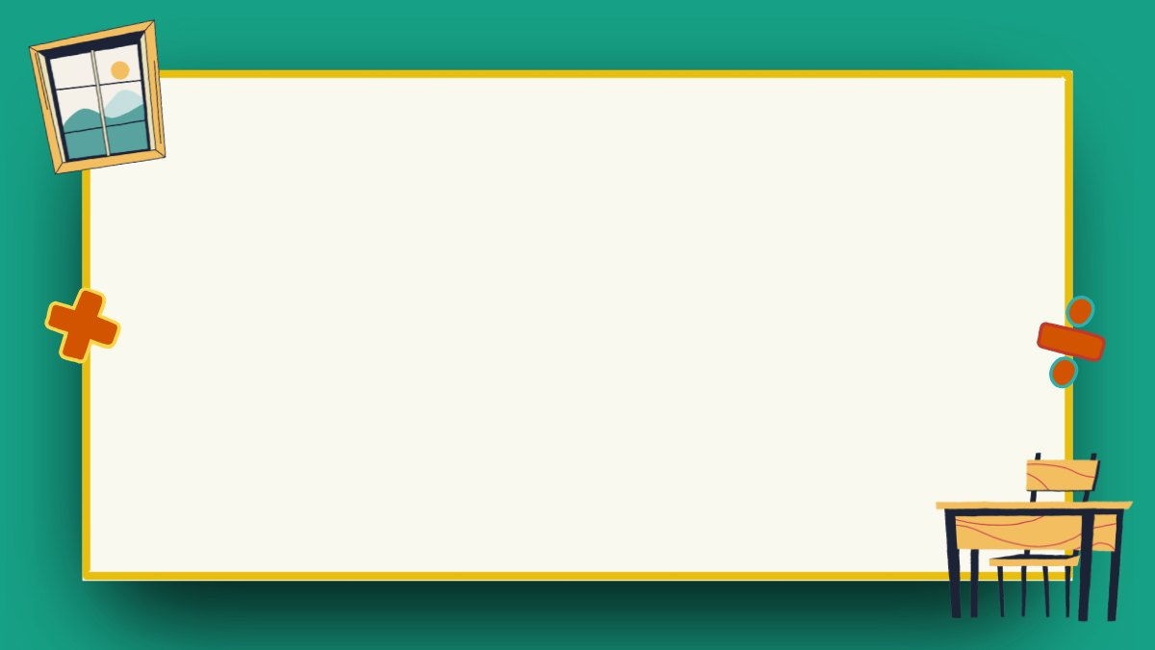
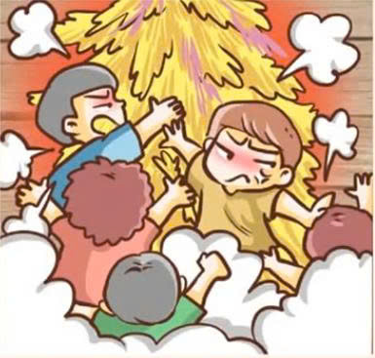
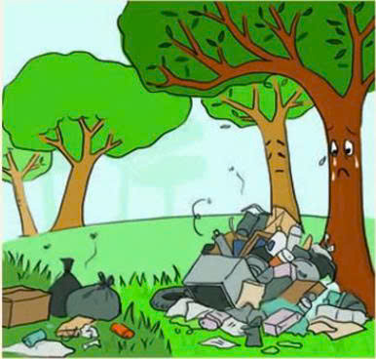
Thực hành
Thảo luận quy tắc ứng xử để bảo vệ cảnh quan thiên nhiên
* Từng nhóm HS nhận tấm bìa ghi một số hành vi không tốt khi đi tham quan:
Chen lấn xô đẩy
Xả rác bừa bãi

Slide 12

Thứ Sáu ngày 20 tháng 3 năm 2026
Hoạt động trải nghiệm
Hoạt động giáo dục theo chủ đề: Tuyên truyền bảo vệ thiên nhiên
Việc không nên
Việc nên làm
Để rác lung tung.
Vứt rác đúng nơi quy định.
Vẽ, khắc lên tường, cây,…
Không khắc lên cây, đá,..
Chen lấn, xô đẩy, nghịch ngợm,…
Xếp hàng lịch sự không xô đẩy.
Hái hoa bẻ cành nơi công cộng.
Không hái hoa, bẻ cành.

Slide 13

XIN CHÂN THÀNH CẢM ƠN
QUÝ THẦY CÔ GIÁO VÀ CÁC EM
Hẹn gặp lại!

